Slide 1
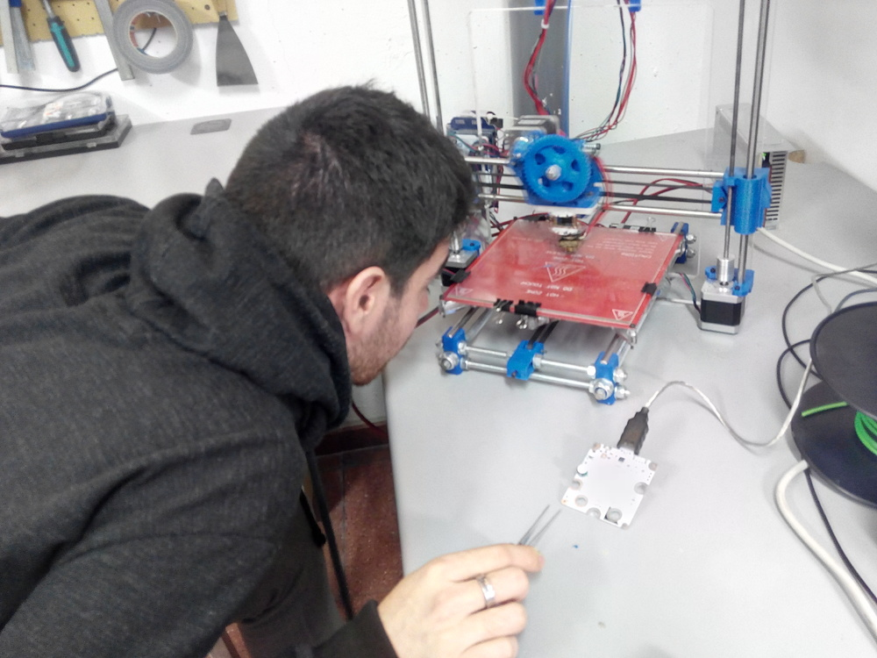

Viernes abierto
Club de Robótica
19 de febrero
en el local B-111
(trae ordenador portátil)
Diseño e impresión 3D, MiniBlip, etc
Mas información:
http://crm.ii.uam.es
¡Aprovecha y ven a conocernos!
Organiza: Club de Robótica y Mecatrónica
Febrero 2016

